Slide 1


Chúc mừng các em đến với tiết học này!
Notes:
Như tự gt nhé!

Slide 2


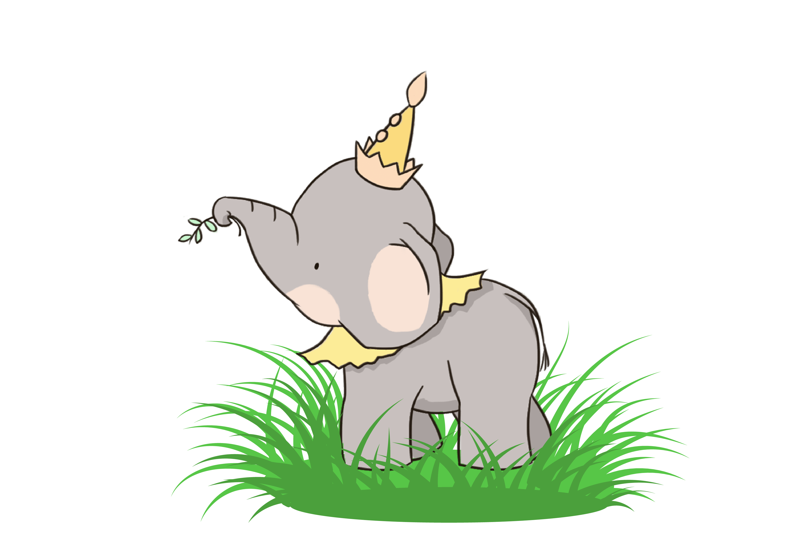
Tập làm văn
Luyện tập trao đổi ý kiến với người thân

Slide 3



Đề bài
Em muốn thuyết phục anh (chi) tặng thiết bị điện tử cũ không dùng tới cho một bạn trong lớp em làm phương tiện học tập Online.
Em muốn thuyết phục anh (chị) tặng thiết bị điện tử cũ không dùng tới cho một bạn trong lớp em làm phương tiện học trực tuyến.
điện tử cũ
thuyết phục anh (chị) tặng thiết bị
cho một bạn
làm phương
tiện học trực tuyến.

Slide 4
Gợi ý
Làm cho anh (chị) hiểu rõ nguyện vọng của mình
1. Xác đinh mục đích trao đổi
Giải đáp khó khăn mà anh (chị) đặt ra.
Đây là món quà sinh nhật mà anh (chị) yêu quý nhất.
2. Hình dung những thắc mắc, khó khăn mà anh (chị ) có thể nêu ra để tìm cách giải đáp:
Ba mẹ sẽ không đồng ý.
Thiết bị đã cũ cho bạn sợ bạn chê.
………

Slide 5


Xác định mục đích trao đổi; hình dung những câu hỏi sẽ có
1. Nội dung trao đổi là gì?
Trao đổi về việc ủng hộ thiết bị điện tử cho bạn
Làm phương tiện học trực tuyến.
.
2. Đối tượng trao đổi là ai?
Anh hoặc chị của em
3. Mục đích trao đổi để làm gì?
Làm cho anh (chị) hiểu rõ mong muốn của em;
giải đáp những khó khăn, thắc mắc anh chị
đặt ra để anh chị ủng hộ em thực hiện mong muốn ấy.

Slide 6
Ví dụ
Em gái: Anh ơi, hôm nay trường em phát động phong trào quyên góp thiết bị điện tử cũ tặng các bạn có hoàn cảnh khó khăn, không có thiêt bị học trực tuyến. Em thấy anh có một cái điện thoại cũ không dùng đến. Vậy anh tặng cho bạn em cái điện thoại đó đi nhé!
Anh trai: (huơ tay) Không được đâu em vì đó là món quà mẹ tặng anh nhân dịp sinh nhật. Anh rất quý nó. Ba mẹ cũng không đồng ý đâu em ơi.
Em gái: Em cũng biết đó là món quà kỉ niệm của anh. Nhưng hiện tại có rất nhiều người cần lắm những thiết bị này. Em nghĩ nếu anh đồng ý chắc ba mẹ cũng ủng hộ mà!
Anh trai: (suy nghĩ một lúc) Nhưng anh lại sợ bạn em chê máy này cũ quá rồi.
Em gái: (lắc tay) Không đâu! Bạn em sẽ rất vui nếu nhận được cái điện thoại này anh ạ! Vì hiện tại bạn ấy đang phải qua học chung với bạn cùng lớp, ở xóm đó nhiều bệnh nhân F0 lắm bạn ấy cứ đi như vậy thật nguy hiểm. Nhưng cũng đành phải chịu.
Anh trai: Thôi được rồi, để anh hỏi ý kiến mẹ. Nhưng anh nghĩ mẹ sẽ đồng ý. Vì tuần trước mẹ cũng ủng hộ rất nhiều tiền cho phong trào này của lớp anh.
Em gái: (reo lên) A! Vậy là bạn em vui lắm đây! Em cám ơn anh nhiều lắm!

Slide 7


Những điều cần nhớ khi trao đổi ý kiến với người thân
- Nắm vững mục đích trao đổi
- Xác định đúng vai.
- Nội dung trao đổi rõ ràng, lôi cuốn
- Thái độ chân thật, cử chỉ tự nhiên

Slide 8



Nhớ xem lại bài bạn nhé!
Ôn tập chuẩn bị kiểm tra giữa kì 1

